Slide 1

သွံၣ်ကတၢၢ်ဒီးနတၢ်အိၣ်ဆူၣ်အိၣ်ချ့
Notes:
တနံၤအံၤပကတဲသကိး သွံၣ်ကတၢၢ်အတၢ်ဂ့ၢ်လီၤ-
အမ့ၢ်တၢ်မနုၤလဲၣ်
အကဲထီၣ်လၢတၢ်ဂ့ၢ်မနုၤအဃိလဲၣ်ဒီးလၢအခါဖဲလဲၣ်
သွံၣ်ကတၢၢ်အပနီၣ်တဖၣ်အိၣ်ဒ်လဲၣ်ဒီးမ့ၢ်တၢ်ကရဲၣ်ကျဲၤပၢဆှၢအီၤဒ်လဲၣ်
မ့ၢ်နကကွၢ်ထွဲနတၢ်အိၣ်ဆူၣ်အိၣ်ချ့ဖဲကသွံၣ်ဘူးကကတၢၢ်ဒီးဖဲနသွံၣ်ကတၢၢ်အလီၢ်ခံလၢကျဲဒ်လဲၣ်.
တၢ်ဒုးသ့ၣ်နီၣ်လၢပှၤရဲၣ်ကျဲၤနဲၣ်လိတၢ်အဂီၢ်-ပနၢ်ပၢၢ်၀ဲဒၣ်လၢပှၤပာ်ဃုာ်လၢတၢ်ရဲၣ်တၢ်ကျဲၤတခါအံၤအကျါတနီၤလၢအအိၣ်ဟဲလၢလုၢ်လၢ်ထူသနူတနီၤန့ၣ်ကထံၣ်ပလၢၤဘၣ်လၢတၢ်အိၣ်ဆူၣ်အိၣ်ချ့အတၢ်ဂ့ၢ်တၢ်ကျိၤလီၤလီၤဆီဆီတနီၤန့ၣ်ကမၤတံာ်တာ်အသး,အဒိဒ်သိးတၢ်တဲသကိးဘၣ်ဃးသွံၣ်ထံးအဂ့ၢ်အကျိၤဒီးတၢ်သူပီးလီကသံၣ်ကသီ ဒီသဒၢဟုးသးတဖၣ်န့ၣ်လီၤ. နဃုထၢလၢနတတဲဘၣ်တၢ်ဂ့ၢ်သ့ၣ်တဖၣ်အံၤသ့၀ဲဒၣ်မ့တမ့ၢ်ဆီတလဲကျိၤကျဲလၢတၢ်ကဒုးသ့ၣ်ညါတၢ်ဂ့ၢ်လၢအဘၣ်လိာ်ဖိးမံဒီးပှၤပာ်ဃုာ်ပာ်ဂီၢ်တဖၣ်န့ၣ်လီၤ.

Slide 2


Slide 3

ယမိၢ်ပှၢ် ယတၢ်အိၣ်ဆူၣ်အိၣ်ချ့ တၢ်အိၣ်ဆူၣ်အိၣ်ချ့ပီညါစုက၀ဲၤပီးလီ

Slide 4

Notes:
စးထီၣ်တၢ်ရဲၣ်တၢ်ကျဲၤအံၤဃုာ်ဒီးကရူၢ်ဒီတဖုအတၢ်တဲသကိးဘၣ်ဃးတၢ်လၢပှၤလၢအပာ်ဃုာ်လၢတၢ်ရဲၣ်တၢ်ကျဲၤအပူၤသ့ၣ်ညါ၀ဲဒၣ်လၢအဘၣ်ထွဲဒီးသွံၣ်ကတၢၢ်ဒီးတၢ်အံၤမၤဘၣ်ဒိဘၣ်ထံးအ၀ဲသ့ၣ်အတၢ်အိၣ်ဆူၣ်အိၣ်ချ့ဒ်လဲၣ်တက့ၢ်.
တၢ်သံကွၢ်တဖၣ်လၢတၢ်ကတၢၣ်ပီၣ်တဲသကိးအီၤဒီးကရူၢ်မ့ၢ်၀ဲ*-
တၢ်လၢသွံၣ်ကတၢၢ်မ့ၢ်မနုၤလဲၣ်.
လၢနထံနကီၢ်အပူၤတၢ်တဲသကိးသွံၣ်ကတၢၢ်ကဲတၢ်ဂ့ၢ်လၢအဆဲးလၤတခါစ့ၢ်ဧါ.
တၢ်ကတဲသကိးဘၣ်ဃးသွံၣ်ကတၢၢ်န့ၣ်မ့ၢ်တၢ်လၢအညီ,နတူၢ်ဘၣ်တၢ်အမုာ်လၢနကတဲထီၣ်တၢ်ဂ့ၢ်အံၤဧါ.
မ့ၢ်နပျံၤ,ပျံၤတ့ၢ်၀ဲဒၣ်သွံၣ်ကတၢၢ်အတၢ်ကဲထီၣ်သးမ့တမ့ၢ်မ့ၢ်န,နကွၢ်လၢ်တ့ၢ်လၢကသွံၣ်ကကတၢၢ်န့ၣ်ဧါ.
မ့ၢ်နမၤန့ၢ်သွံၣ်ကတၢၢ်အတၢ်ဂ့ၢ်လၢတၢ်လီၢ်ဖဲလဲၣ်(အဒိ, သးပှၢ်လၢဟံၣ်ပူၤဃီပူၤ, တၢ်တိစၢၤမၤစၢၤလၢကစၢ်ထံကစၢ်ကီၢ်).
မ့ၢ်နလဲၤခီဖျိဘၣ်သွံၣ်ကတၢၢ်အတၢ်ပနီၣ်ဖဲလဲၣ်တခါလဲၣ်.
*တၢ်ဒုးသ့ၣ်နီၣ်လၢပှၤရဲၣ်ကျဲၤဟ့ၣ်တၢ်သိၣ်လိအဂီၢ်-ဃုထၢတၢ်သံကွၢ်စှၤကိာ်ဖျၢၣ်လၢတၢ်ကဒုးလဲၤတၢ်တဲသကိးအဖုၣ်ဖိတခါတက့ၢ်.

Slide 5

Notes:
သွံၣ်ကတၢၢ်မ့ၢ်တၢ်ဆၢကတီၢ်လၢနတၢ်အိၣ်မူအပူၤလၢအကလဲၤခီဆူညါန့ၣ်တပတီၢ်န့ၣ်လီၤ. မ့ၢ်တၢ်ဆၢကတီၢ်ဖဲနသွံၣ်ဟဲလၢခံကတၢၢ်ကဲထီၣ်အသးဒီးသးသမူအပတီၢ်ဆူညါတပတီၢ်လၢတအိၣ်ဒီးသွံၣ်ဟဲစးထီၣ်၀ဲဒၣ်န့ၣ်လီၤ. သွံၣ်ဟဲန့ၣ်ဘၣ်တဘၣ်နကသူအမံၤအိၣ်အကလုာ်ကလုာ်,အဒိန့ၣ်,လုၢ်လၢ်ဟဲ, သွံၣ်ဟဲ,နံၣ်ဘၣ်အၢန့ၣ်လီၤ.
သွံၣ်ကတၢၢ်န့ၣ်မ့ၢ်န့ဆၢၣ်တၢ်မၤသးတခါလီၤ. ပိာ်မုၣ်ခဲလၢာ်လဲၤခီဖျိ၀ဲဒၣ်သွံၣ်ကတၢၢ်န့ၣ်လီၤ.
သွံၣ်ကတၢၢ်အခီပညီနီၢ်နီၢ်န့ၣ်အလုၢ်လၢ်အိၣ်ကတီၢ်(ကတၢၢ်)၀ဲဒၣ်န့ၣ်လီၤ.

Slide 6

Notes:
ပိာ်မုၣ်အါဒၣ်တၢ်တက့ၢ်လၢအီးစတြ့လယါအပူၤ,သွံၣ်ကတၢၢ်ကဲထီၣ်အသးဖဲအ၀ဲသ့ၣ်အသးအိၣ် ၄၅ ဒီး ၅၅ နံၣ်အဘၢၣ်စၢၤန့ၣ်လီၤ.
ပိာ်မုၣ်တနီၤလဲၤခီဖျိ၀ဲဒၣ်သွံၣ်ကတၢၢ်ဖဲအသးအိၣ်၃၀မ့တမ့ၢ်၂၀ တဖၣ်န့ၣ်လီၤ, သနာ်က့တညီနုၢ်ကဲထီၣ်အသးဘၣ်.
ဖဲနသွံၣ်မ့ၢ်ကတၢၢ်ဒၣ်အတၢ်ဒ်န့ဆၢၣ်အသိးတချုးအသးအိၣ် ၄၅ နံၣ်န့ၣ်,နကလိၣ်ထံၣ်လိာ်သးဒီးကသံၣ်သရၣ်လၢတၢ်ကသမံသမိးနတၢ်အိၣ်ဆူၣ်အိၣ်ချ့အဂီၢ်န့ၣ်လီၤ.

Slide 7
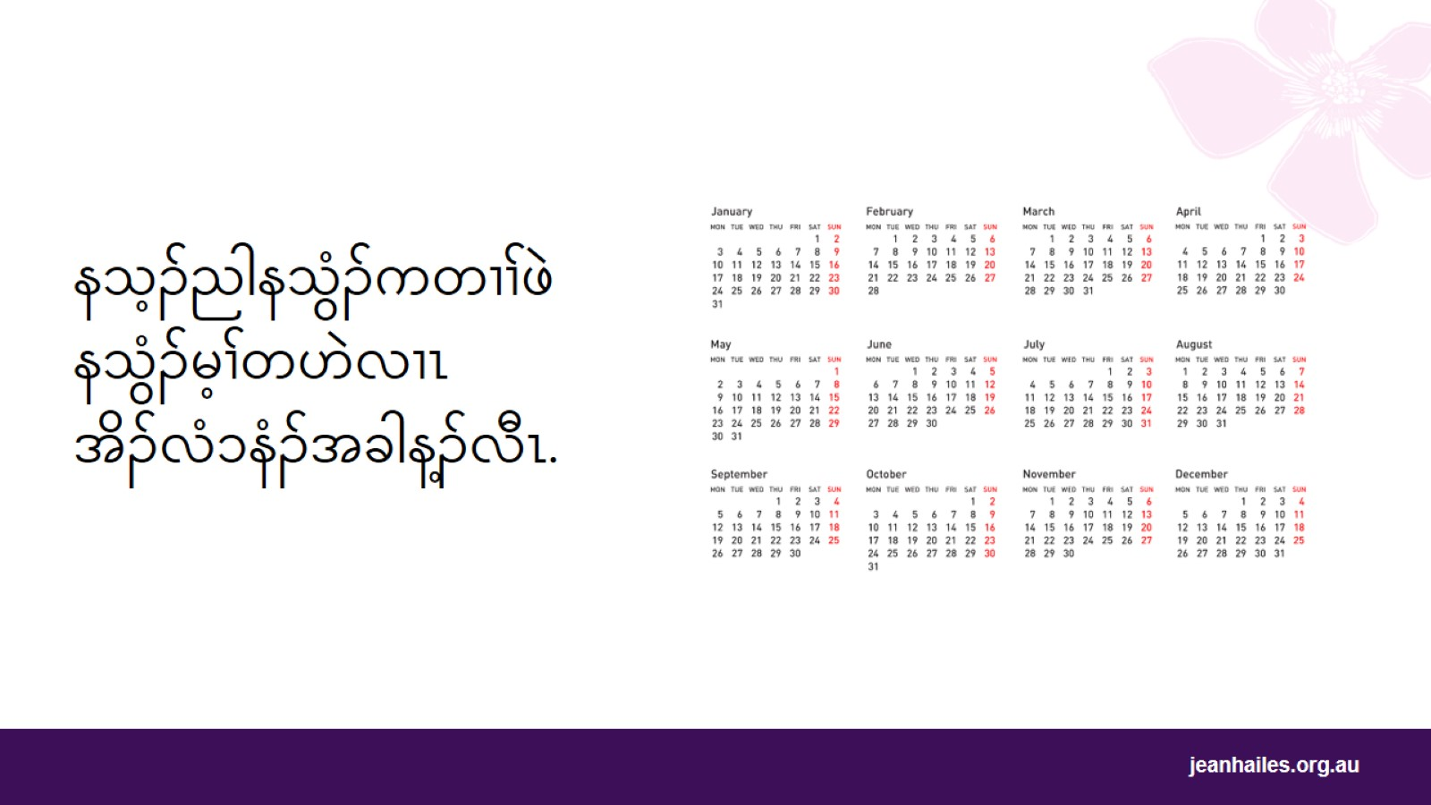
Notes:
နကသ့ၣ်ညါမ့ၢ်နတုၤထီၣ်သွံၣ်ကတၢၢ်ဖဲနသွံၣ်မ့ၢ်တဟဲလၢၤအိၣ်လံ ၁ နံၣ် (၁၂လါအခါ)န့ၣ်လီၤ.
ဖဲနမ့ၢ်သူ၀ဲဒၣ်ပီးလီကသံၣ်ကသီဒီသဒၢဟုးသးဒီးနသွံၣ်မ့ၢ်တဟဲအခါ,တၢ်အံၤကီဒိၣ်ထီၣ်လၢနကသ့ၣ်မ့ၢ်နသွံၣ်ကတၢၢ်လံဧါန့ၣ်လီၤ. ကတိၤတၢ်ဒီးကသံၣ်သရၣ်မ့တမ့ၢ်သရၣ်သရၣ်မုၣ်ကွၢ်ပှၤဆါတဂၤဘၣ်ဃးတၢ်အံၤမ့ၢ်လၢဘၣ်တဘၣ်နကလိၣ်ဘၣ်သွံၣ်အတၢ်မၤကွၢ်လၢတၢ်ကမၤလီၤတံၢ်နသွံၣ်ကတၢၢ်လံန့ၣ်လီၤ.

Slide 8
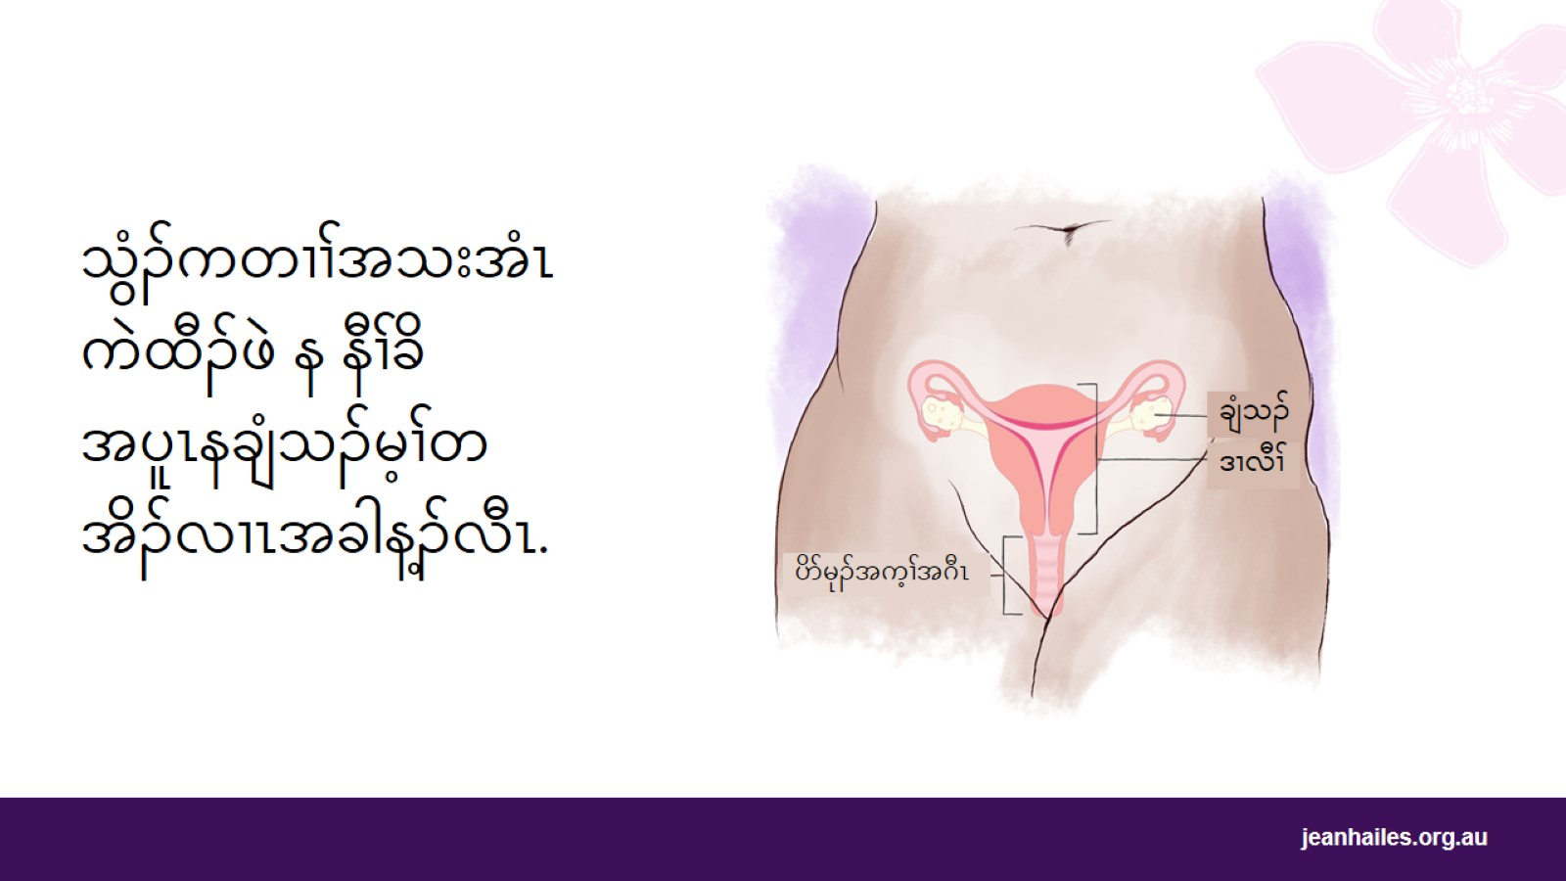
Notes:
နအိၣ်ဖျဲၣ်ထီၣ်ဃုာ်ဒီးတၢ်အဒံၣ်လၢနမိၢ်ပှၢ်အပူၤလီၤ. နလိၣ်ဘၣ်တၢ်အဒံၣ်တဖၣ်လၢတၢ်ကအိၣ်ဒီးဖိသၣ်အဂီၢ်လီၤ.
သွံၣ်ကတၢၢ်ကဲထီၣ်အသးဖဲနနီၢ်ခိအပူၤတၢ်အဒံၣ်တအိၣ်လၢၤအခါန့ၣ်လီၤ.
တၢ်အံၤအခီပညီမ့ၢ်၀ဲနသွံၣ်ကကတၢၢ်,ဒီးနဒၢထီၣ်တသ့လၢၤဘၣ်န့ၣ်လီၤ.

Slide 9
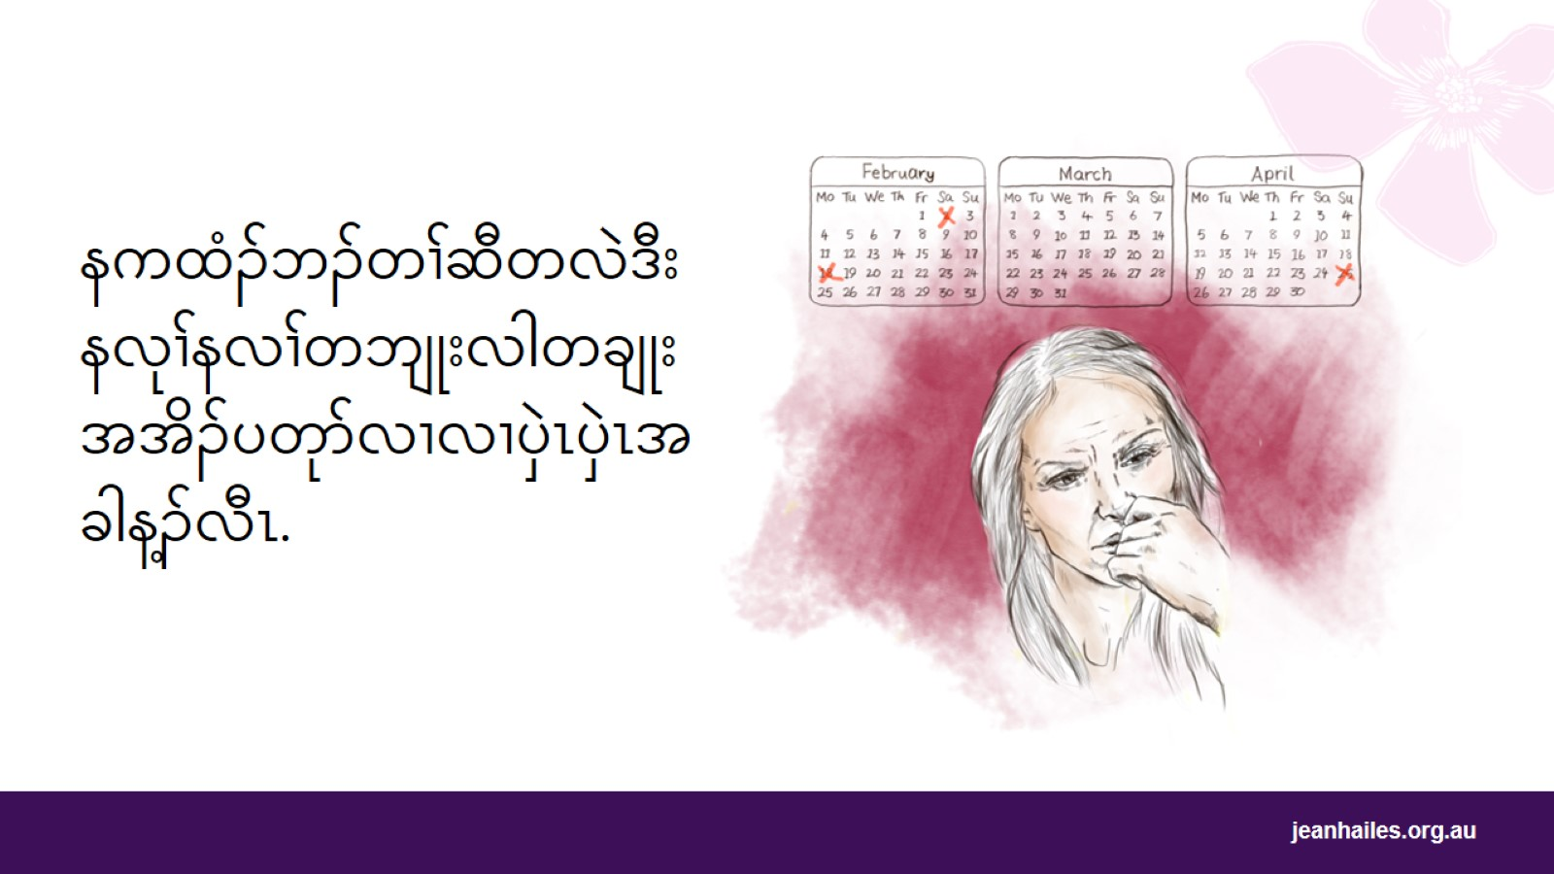
Notes:
ဘၣ်တဘၣ်နကထံၣ်န့ၢ်တၢ်ဆီတလဲလၢနလုၢ်လၢ်သွံၣ်ဟဲအက့ၢ်အဂီၤအပူၤလၢတဘျုးလါ,တုၤဒၣ်လဲာ်တနံၣ်မ့တမ့ၢ်ခံနံၣ်တချုးနသွံၣ်ကတၢၢ်ကွံာ်ခဲလၢာ်န့ၣ်လီၤ.
ဘၣ်တဘၣ်နသွံၣ်ကဟဲအါထီၣ်မ့တမ့ၢ်စှၤလီၤန့ၢ်ဒံးလၢညါန့ၣ်လီၤ. ဘၣ်တဘၣ်သွံၣ်ကယွၤစှၤလီၤမ့တမ့ၢ်အါထီၣ်န့ၢ်ဒံးညီနုၢ်မ့တမ့ၢ်ယံာ်တဘျုးသီမ့တမ့ၢ်စှၤကိာ်သီန့ၣ်လီၤ.

Slide 10

ဖဲနသွံၣ်ကတၢၢ်တဘျီ၀ံၤအလီၢ်ခံနဒၢထီၣ်သ့ဒံးတုၤခါဆူညါ ၂ နံၣ်အတီၢ်ပူၤန့ၣ်လီၤ.
Notes:
ဖဲနသွံၣ်ဟဲတဘၣ်လီၢ်ဘၣ်စးအဆၢကတီၢ်ဒီးကသွံၣ်အကတၢၢ်တဘျီ၀ံၤ၂နံၣ်အတီၢ်ပူၤန့ၣ်နဒၢထီၣ်သ့ဒံးန့ၣ်လီၤ.
ဖဲနမ့ၢ်တအဲၣ်ဒိးဒၢထီၣ်န့ၣ်, သူဘၣ်ပီးလီကသံၣ်ကသီဒီသဒၢဟုးသးလၢအထီၣ်ဘး ၂ နံၣ်ဖဲနသွံၣ်အကတၢၢ်တဘျီ၀ံၤအလီၢ်ခံန့ၣ်တက့ၢ်.
ပီးလီကသံၣ်ကသီဒီသဒၢဟုးသးအံၤမ့ၢ်တၢ်တမံၤလၢနမၤအီၤသ့, အီအီၤမ့တမ့ၢ်သူအီၤဖဲနအိၣ်ဃုာ်လိာ်နသးအခါသနာ်က့ တအဲၣ်ဒိးဒၢထီၣ်, ဒ်သိးတၢ်သူတၢ်ဖျီၣ်တဖၣ်မ့တမ့ၢ် အီကသံၣ် ဖျၢၣ်လီၤဆီတခါလၢအပာ်ကတီၢ်ပိာ်မုၣ်တဖၣ်လၢတၢ်ဒၢထီၣ်န့ၣ်လီၤ.
တၢ်ဒုးသ့ၣ်နီၣ်လၢပှၤရဲၣ်ကျဲၤဟ့ၣ်တၢ်သိၣ်လိအဂီၢ်-နလဲၤကပာ်တၢ်ဟ့ၣ်လီၤတၢ်ဂ့ၢ်တၢ်ကျိၤတခါအံၤသ့လီၤမ့တမ့ၢ်ဟ့ၣ်အီၤလၢကျိၤကွာ်အဂၤဖဲတၢ်ဂ့ၢ်အံၤမ့ၢ်တဖိးမံ၀ဲဒၣ်လၢပှၤလၢအပာ်ဃုာ်လၢတၢ်ရဲၣ်တၢ်ကျဲၤအပူၤအဂီၢ်အခါန့ၣ်သ့လီၤ.

Slide 11

သ့ၣ်ညါတၢ်သွံၣ်ကတၢၢ်အတၢ်ပနီၣ်တဖၣ်တက့ၢ်
Notes:
မ်ပတဲသကိးဘၣ်ဃးသွံၣ်ကတၢၢ်အတၢ်ပနီၣ်တဖၣ်အဂ့ၢ်တက့ၢ်.

Slide 12
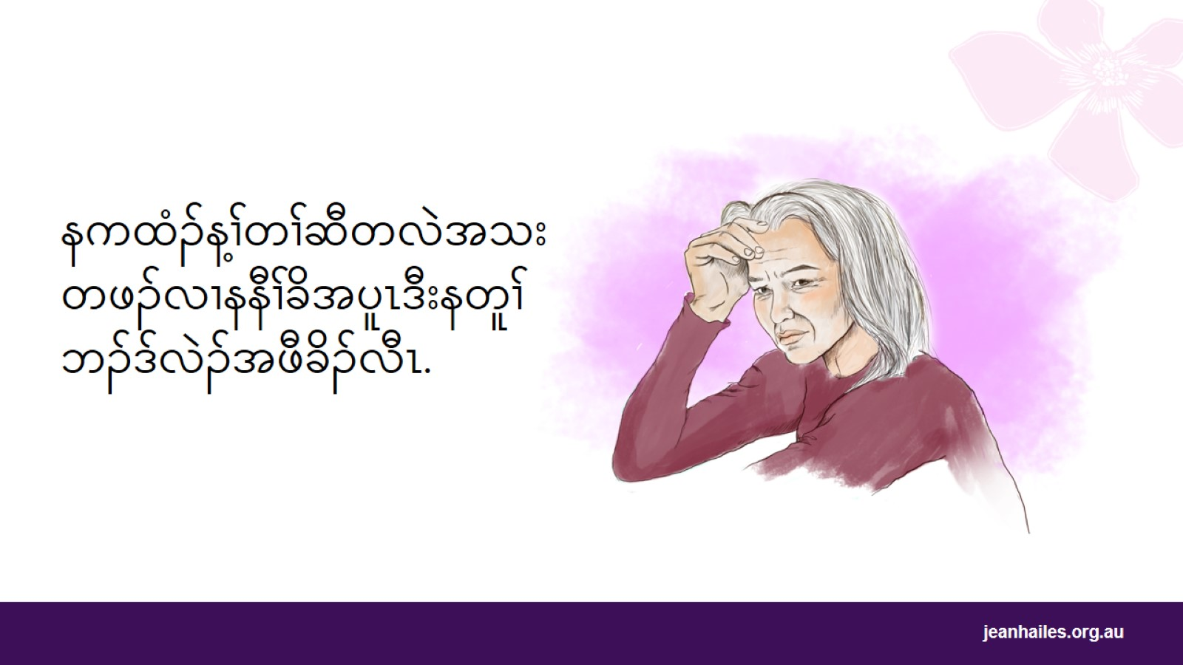
Notes:
ဖဲသွံၣ်ဘူးကကတၢၢ်အဆၢကတီၢ်, နကထံၣ်န့ၢ်စ့ၢ်ကီးတၢ်ဆီတလဲတဖၣ်လၢနနီၢ်ခိအပူၤဒီးလၢနတူၢ်ဘၣ်အီၤဒ်လဲၣ်အဖီခိၣ်န့ၣ်လီၤ. တၢ်ဆီတလဲသ့ၣ်တဖၣ်အံၤမ့ၢ်သွံၣ်ကတၢၢ်အတၢ်ပနီၣ်တဖၣ်လီၤ.

Slide 13

Notes:
သွံၣ်ကတၢၢ်န့ၣ်ဘၣ်တဘၣ်နကအိၣ်ဒီးတၢ်အပနီၣ်သ့ၣ်တဖၣ်အံၤလီၤ-
တၢ်သ၀ါထီၣ်-ဖဲနတူၢ်ဘၣ်တၢ်ကိၢ်သွးထီၣ်သတူၢ်ကလာ်ဒီးကပၢၤထီၣ်
ကပၢၤထီၣ်လၢမုၢ်နၤခီ-ဖဲနကပၢၤထီၣ်လၢမုၢ်နၤခီအါအါကလဲာ်, နလီၢ်ဒါဒီးနကူနကၤတဖၣ်ဘၣ်စီၣ်ဘၣ်အသး
နပိာ်မုၣ်အက့ၢ်အဂီၤဃ့ထီဆါဘၣ်နၤဖဲနအိၣ်ဃုာ်အခါသ့လီၤ
ဆါ၀ဲဖဲဆံၣ်ဆါအခါဒီးတၢ်ဘၣ်ကူဘၣ်ဂၥ်တၢ်ဆါလၢအကဲထီၣ်အသးတလီၢ်လီၢ်
မိၢ်ပှၢ်ဆါဒီးအ့ၣ်ထုး-ဖဲနမိၢ်ပှၢ်တူၢ်ဘၣ်လၢအဆါ
ခိၣ်သၣ်ဃံဆါ
ပိာ်မုၣ်အါဒံအါဂၤအိၣ်ဒီးတၢ်အပနီၣ်သ့ၣ်တဖၣ်အံၤလီၤ.

Slide 14
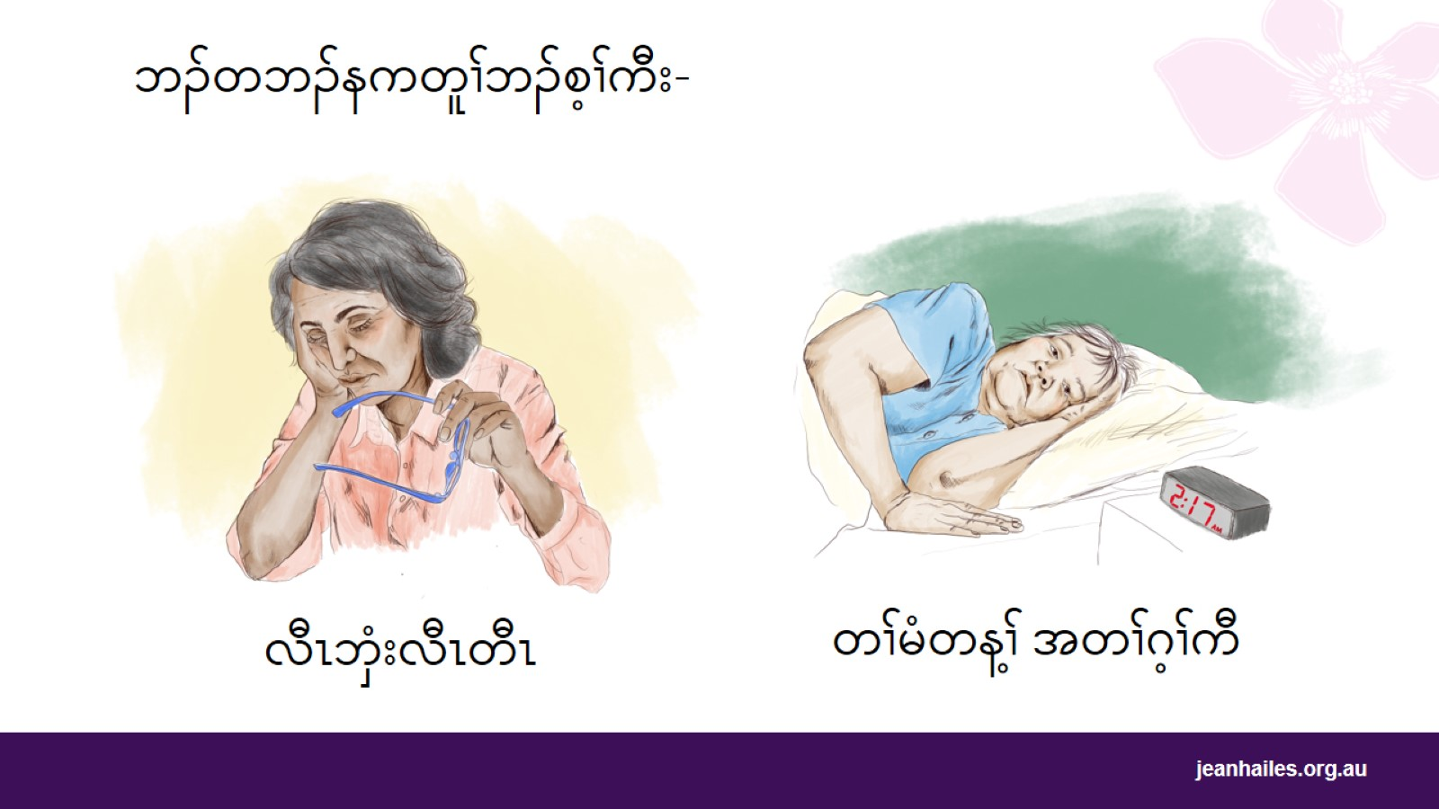
Notes:
ဘၣ်တဘၣ်နကတူၢ်ဘၣ်စ့ၢ်ကီး-
တူၢ်ဘၣ်လီၤဘှံးလီၤတီၤအါန့ၢ်ညီနုၢ်
အိၣ်ဒီးတၢ်ဂ့ၢ်ကီလၢအနၢ်ကလီၤမ့တမ့ၢ်မံတန့ၢ်ဘၣ်န့ၣ်လီၤ.

Slide 15

Notes:
ဘၣ်တဘၣ်နကတူၢ်ဘၣ်စ့ၢ်ကီး-
သးအ့န့မ့တမ့ၢ်သူၣ်တဖှံသးတညီ
အတယၢၢ်အါထီၣ်,လီၤဆီဒၣ်တၢ်ဖဲနယီၢ်ဒ့န့ၣ်လီၤ.

Slide 16

သွံၣ်ကတၢၢ်အံၤလီၤဆီလိာ်အသးလၢပိာ်မုၣ်တဂၤဒီးတဂၤလီၤ.
Notes:
ပိာ်မုၣ်တဂၤစုာ်စုာ်ကအိၣ်ဒီးတၢ်လဲၤခီဖျိလၢတဒ်သိးလိာ်အသးဘၣ်ဃးသွံၣ်ကတၢၢ်န့ၣ်လီၤ.
ဘၣ်တဘၣ်နကအိၣ်ဒီးတၢ်အပနီၣ်တနီၤ, ဘၣ်တဘၣ်တၢ်အပနီၣ်ကအိၣ်ထဲဒၣ်စှၤကိာ်ဖိမ့တမ့ၢ်ဘၣ်တဘၣ်နကအိၣ်ဒီးတၢ်ပနီၣ်တဖၣ်လၢအကီခဲဘၣ်နၤဒိၣ်မးလၢနကလဲၤခီဖျိကွၢ်ဆၢၣ်မဲာ်ကွံာ်အီၤန့ၣ်လီၤ.

Slide 17

Notes:
တၢ်အပနီၣ်လၢအညီနုၢ်ကဲထီၣ်တဖၣ်, ဒ်သိးဒီးတၢ်တူၢ်ဘၣ်တၢ်ကိၢ်သွးဒီးကပၢၤထီၣ်န့ၣ်ကဟါမၢ်ကွံာ်ဒၣ်အတၢ်လီၤ. ပိာ်မုၣ်အါတက့ၢ်န့ၣ်လဲၤခီဖျိကွံာ်တၢ်ဆါပနီၣ်သ့ၣ်တဖၣ်အံၤလၢတအိၣ်ဒီးကသံၣ်ကသီအတၢ်ကူစါနီတမံၤဘၣ်န့ၣ်လီၤ.
တၢ်ဆီတလဲတနီၤလၢနမိၢ်ပှၢ်အပူၤဒ်သိးဒီးလံၢ်ဃ့ထီန့ၣ်ဘၣ်တဘၣ်ကကဲထီၣ်အသးဆူညါဒီးဘၣ်တဘၣ်ကလိၣ်ဘၣ်ကသံၣ်ကသီအတၢ်ကူစါယါဘျါလၢတၢ်ကမၤစၢၤနၤလၢနကလဲၤခီဖျိကွံာ်အီၤန့ၣ်လီၤ.
မ်ပတဲသကိးဘၣ်ဃးတၢ်လၢပမၤအီၤသ့လၢတၢ်ကမၤစၢ်လီၤတၢ်အပနီၣ်တဖၣ်ဒီးတူၢ်ဘၣ်မုာ်ထီၣ်အဂ့ၢ်တက့ၢ်.

Slide 18

တၢ်ရဲၣ်ကျဲၤပၢဆှၢနသွံၣ်ကတၢၢ်အတၢ်ပနီၣ်တဖၣ်
Notes:
ဖဲသွံၣ်ကတၢၢ်အတၢ်ပနီၣ်တဖၣ်မ့ၢ်မၤတံာ်တာ်နၤအခါ, တၢ်လၢနမၤအီၤသ့လၢနကတူၢ်ဘၣ်မုာ်ထီၣ်န့ၣ်အိၣ်၀ဲဒၣ်လီၤ.

Slide 19
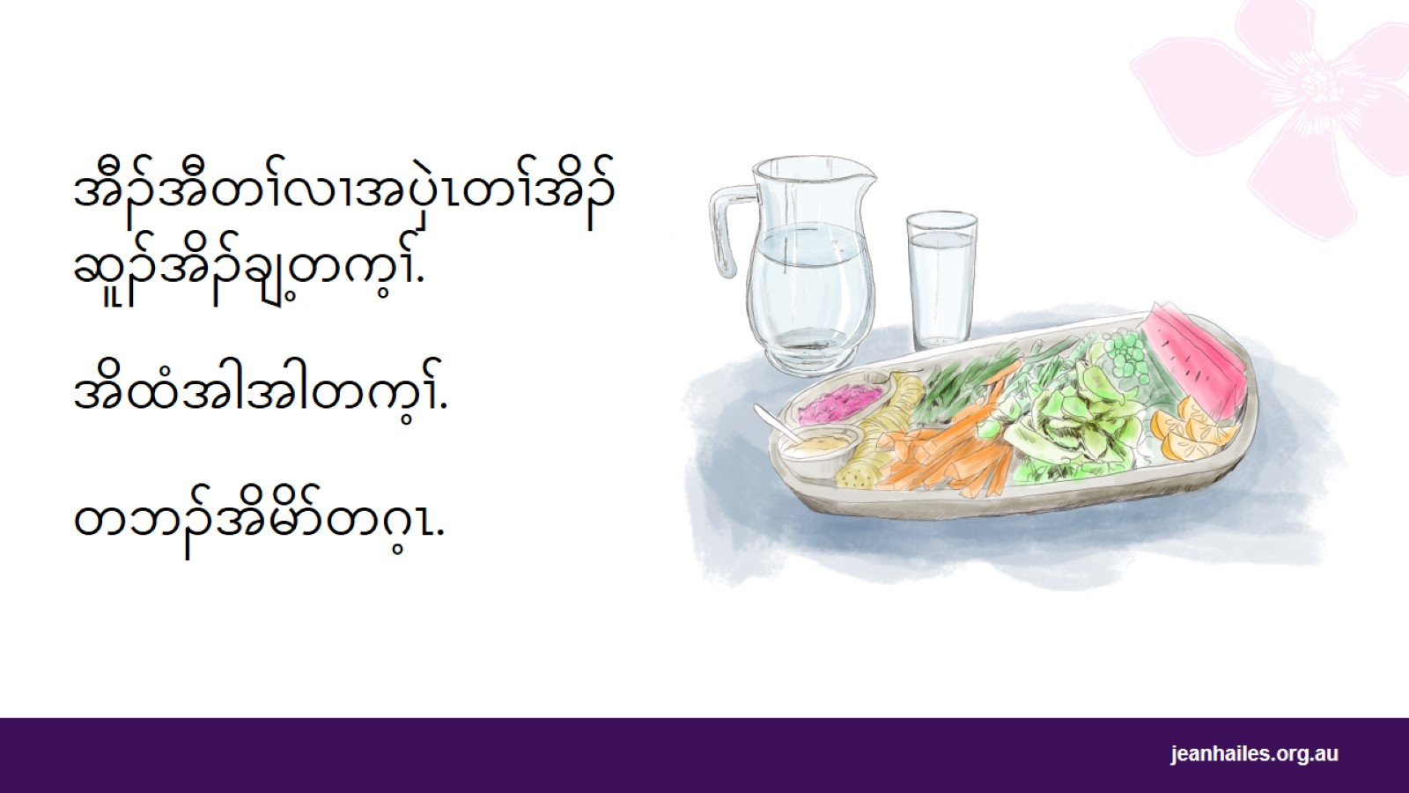
Notes:
ဖဲသွံၣ်ဘူးကကတၢၢ်ဒီးဖဲသွံၣ်ကတၢၢ်အလီၢ်ခံအခါနကတူၢ်ဘၣ်တၢ်အမုာ်ဒီးလၢနကအိၣ်ဆူၣ်အိၣ်ချ့အဂီၢ်-
အီၣ်တၢ်အီၣ်တၢ်အီလၢအဆူၣ်အချ့တက့ၢ်– တၢ်ဒိးတၢ်လၣ်,တၤသူတၤသၣ်,တၢ်ချံတၢ်သၣ်တဖၣ်,တၢ်ဖံးတၢ်ညၣ်လၢအသိစှၤ(လၢအသိတအါ)ညၣ်,တၢ်နုၢ်ထံဒီးန့ဆၢၣ်တၢ်နုၢ်ထံဆံၣ်တဖၣ်
အီထံအါအါ – ပညိၣ်လီၤလၢနကအီထံ တသီ ၂ လံးထၢၣ်, ထံခွး ၈ ခွး အါဒၣ်တၢ်တက့ၢ်မ့ၢ်ဒၣ်တၢ်ထံန့ၣ်တက့ၢ်
တဘၣ်အီမိာ်ထူတဂ့ၤ.

Slide 20

မၤန့ၢ်တၢ်မံအလၢအပှဲၤလၢတၢ်ကတူၢ်ဘၣ်လၢနအိၣ်ဘှံးဘၣ်ဂ့ၤဂ့ၤအဂီၢ်တက့ၢ်.
Notes:
မၤဟူးဂဲၤသုးနသးကိးနံၤဒဲးတက့ၢ်. အဒိန့ၣ်, ဟးထီၣ်ဟးလီၤလၢခီၣ်, မၤဟူးဂဲၤနီၢ်ခိ, မၤတၢ်လၢကရၢၢ်အပူၤ,ပီၢ်ထံ,ဂဲၤကလံၣ်တက့ၢ်.
မၤန့ၢ်တၢ်မံကိးနၤဒဲး ၈ နၣ်ရံၣ်ဃၣ်ဃၣ်တက့ၢ်.

Slide 21

အိၣ်ဘၣ်ခုၣ်ခုၣ်တက့ၢ်.
Notes:
အိၣ်ဘၣ်ခုၣ်ခုၣ်တက့ၢ်.
ကျဲးစၢးပာ်နမိၢ်ပှၢ်ခုၣ်ခုၣ်တက့ၢ်-သူ နီၣ်၀ံၢ်ကသုၣ်တဖၣ်မ့တမ့ၢ်စဲးအူထုးထီၣ်ကလံၤခုၣ်,နီၣ်၀ံၢ်ကသုၣ်လၢစုဒီးတၢ်ဖှံထံတဖၣ်တက့ၢ်.
ကူကၤဘၣ်တၢ်ကူတၢ်ကၤအကထြၢတဖၣ်လၢနဘ့ၣ်လီၤအီၤသ့ညီညီဖဲတၢ်မ့ၢ်ကိၢ်ဘၣ်နၤအခါတက့ၢ်
အီထံခုၣ်တက့ၢ်.
သူဘၣ်တၢ်အသိမၤဘၣ်စီၣ်ပိာ်မုၣ်အက့ၢ်အဂီၤတက့ၢ်. တၢ်ထံမၤဘိၣ်ဘျ့တၢ်မ့ၢ်ထံအပံာ်(ကၠဲလ်)လီၤဆီတဖၣ်လၢအမ့ၢ်တၢ်ဒ်သိးတၢ်အထံအနိဒီးသိတဖၣ်လၢနသူအီၤလၢနပိာ်မုၣ်အက့ၢ်အဂီၤအပူၤဒီးလၢန၀ၤအက့ၢ်အဂီၤအလိၤလၢတၢ်ကမၤစုၣ်စီၣ်နပိာ်မုၣ်အက့ၢ်အဂီၤဒ်သိးတၢ်သုတဆါဘၣ်နၤဖဲနအိၣ်ဃုာ်လိာ်နသးအခါန့ၣ်လီၤ. နပှ့ၤန့ၢ်အီၤလၢကသံၣ်အကျးမ့တမ့ၢ်ကျးရိဖှိၣ်အပူၤသ့လီၤ.
တၢ်ဒုးသ့ၣ်နီၣ်လၢပှၤရဲၣ်ကျဲၤဟ့ၣ်တၢ်သိၣ်လိအဂီၢ်-နလဲၤကပာ်ကွံာ်တၢ်ဟ့ၣ်တၢ်ဂ့ၢ်တၢ်ကျိၤဘၣ်ဃးတၢ်ထံမၤဘိၣ်ဘျ့တၢ်န့ၣ်သ့လီၤမ့တမ့ၢ်နဒုးသ့ၣ်ညါအီၤလၢကျိၤကျဲလၢအဂၤဖဲတၢ်ကတိၤဖျၢၣ်လၢတၢ်ဒုးသ့ၣ်ညါတၢ်အံၤမ့ၢ်တဖိးမံ၀ဲဒၣ်လၢပှၤလၢအပာ်ဃုာ်လၢတၢ်ရဲၣ်တၢ်ကျဲၤအပူၤအဂီၢ်န့ၣ်သ့လီၤ.

Slide 22

အိၣ်ဘှံးတက့ၢ်
Notes:
ကျဲးစၢးမၤကွၢ်တၢ်ဒ်သိးယိဂၣ်မ့တမ့ၢ်တၢ်ဆ့ၣ်နီၤအိၣ်ဂၢၢ်ဆိကမိၣ်တၢ်ကသါထီၣ်ကသါလီၤလၢတၢ်ကမၤစၢၤနအိၣ်ဘှံးအိၣ်သါန့ၣ်သ့လီၤ.
ဘျးစဲသးဒီးပှၤအဂၤတဖၣ်-သူဘၣ်တၢ်ဆၢကတီၢ်ဒီးနဟံၣ်ဖိဃီဖိတက့ၢ်,ကိးဘၣ်နတံၤသကိးတဖၣ်မ့တမ့ၢ်လဲၤဟးဒီးခီၣ်မ့တမ့ၢ်အီၣ်သကိးတၢ်ဒီးအ၀ဲသ့ၣ်,တဲသကိးတၢ်ဒီးဟံၣ်ခိၣ်ဟံၣ်ဃၢၤတက့ၢ်.

Slide 23

ဘၣ်တဘၣ်နကသ့ၣ်ညါတၢ်လၢအမ့ၢ်တၢ်သ့ၣ်ညါလၢနထံနကီၢ်လၢအကမၤစၢၤနၤ လၢန ကသ့လဲၤခီဖျိကွံာ်သွံၣ်ကတၢၢ်န့ၣ်လီၤ.
Notes:
ဘၣ်တဘၣ်နကသ့ၣ်ညါတၢ်လၢနကစၢ်အထံအကီၢ်ဒီးနလုၢ်လၢ်ထူသနူလၢဘၣ်တဘၣ်ကမၤစၢၤကွၢ်ဆၢၣ်မဲာ်လဲၤခီဖျိကွံာ်နတၢ်ပနီၣ်တဖၣ်လၢအဘၣ်ထွဲဒီးသွံၣ်ကတၢၢ်န့ၣ်လီၤ.
တၢ်သ့ၣ်ညါတနီၤန့ၣ်ဂ့ၤလၢတၢ်ကသူအီၤဒီးတနီၤန့ၣ်ဘၣ်တဘၣ်တပူၤဖျဲးဘၣ်. ကတိၤတၢ်ဒီးနကသံၣ်သရၣ်မ့တမ့ၢ်သရၣ်သရၣ်မုၣ်ကွၢ်ပှၤဆါဖဲတမ့ၢ်တသ့ၣ်ညါလီၤတံၢ်ဘၣ်ဃးဒီးတၢ်သ့ၣ်တဖၣ်အံၤန့ၣ်တက့ၢ်.

Slide 24

Notes:
ကတိၤတၢ်ဒီးနကသံၣ်သရၣ်မ့တမ့ၢ်သရၣ်သရၣ်မုၣ်ကွၢ်ပှၤဆါဖဲ-
ကီခဲ၀ဲဒၣ်လၢနကလဲၤခီဖျိကွၢ်ဆၢၣ်မဲာ်သွံၣ်ကတၢၢ်
သွံၣ်ကတၢၢ်အတၢ်ပနီၣ်တဖၣ်မၤတံာ်တာ်နၤမ့တမ့ၢ်တပျဲနမၤတၢ်လၢနအဲၣ်ဒိးမၤအီၤလၢနကိးနံၤဒဲးတၢ်အိၣ်မူပူၤအခါ
နဘၣ်ယိၣ်တၢ်ဘၣ်ဃးဒီးနတၢ်အိၣ်ဆူၣ်အိၣ်ချ့န့ၣ်လီၤ.

Slide 25

လၢအီးစတြ့လယါအပူၤ, တၢ်ကူစါယါဘျါအိၣ်၀ဲဒၣ်အါမံၤလၢအကမၤစၢၤနတၢ်ကွၢ်ဆၢၣ်မဲာ်လဲၤခီဖျိကွံာ်သွံၣ်ကတၢၢ်န့ၣ်လီၤ.
Notes:
လၢအီးစတြ့လယါအပူၤ, တၢ်ကူစါယါဘျါလၢအလီၤဆီလိာ်အသးတဖၣ်အိၣ်၀ဲဒၣ်လၢတၢ်ကမၤစၢၤလဲၤခီဖျိကွံာ်၀ဲဒၣ်နသွံၣ်ကတၢၢ်အတၢ်ပနီၣ်တဖၣ်န့ၣ်လီၤ.
မၤတၢ်သ့ၣ်နံၤဖးသီတခါလၢတၢ်ကထံၣ်နကသံၣ်သရၣ်မ့တမ့ၢ်နသရၣ်သရၣ်မုၣ်ကွၢ်ပှၤဆါလၢတၢ်တဲသကိးဘၣ်ဃးတၢ်ဃုထၢလၢအလီၤဆီလိာ်အသးတဖၣ်ဒီးထံၣ်န့ၢ်တၢ်ကူစါတခါလၢအဘၣ်၀ဲဒၣ်လၢနဂီၢ်တက့ၢ်.
ကသံၣ်သရၣ်တဂၤဟ့ၣ်ကူၣ်နၤဒီးကသံၣ်လၢကမၤစၢၤနတူၢ်ဘၣ်မုာ်ထီၣ်န့ၣ်သ့စ့ၢ်ကီးလီၤ.

Slide 26

အိၣ်ဆိးပှဲၤတၢ်အိၣ်ဆူၣ်အိၣ်ချ့ဖဲသွံၣ်ကတၢၢ်အလီၢ်ခံ
Notes:
တၢ်အံၤအကါဒိၣ်မးလၢနအိၣ်ဆိးဆူၣ်ဆူၣ်ချ့ချ့ဖဲသွံၣ်ကတၢၢ်အခါန့ၣ်လီၤ.

Slide 27

Notes:
နတၢ်အိၣ်ဆူၣ်အိၣ်ချ့အတၢ်ဆီတလဲဖဲသွံၣ်ကတၢၢ်အလီၢ်ခံန့ၣ်လီၤ. နအိၣ်ဒီးတၢ်အိၣ်သးလၢတၢ်ကမၤန့ၢ်တၢ်ဆူးတၢ်ဆါတဖၣ်အံၤလီၤ-
သးဖျၢၣ်တၢ်ဆါ-အဒိန့ၣ်,သးစံၣ်အိၣ်ပတုာ်သတူၢ်ကလာ်မ့တမ့ၢ်ဘၣ်ကလံၤ
ဃ့ပွး - ဖဲနဃံအဂံၢ်စၢ်လီၤဒီးကၢ်သ့ညီညီကလဲာ်
သွံၣ်ဆၢဆံၣ်ဆၢအကလုာ် ၂ - ဖဲအံသၣ်ဆၢလၢနသွံၣ်အကျါအိၣ်အါတလၢအခါ, မၤဘၣ်ဒိနနီၢ်ခိအက့ၢ်အဂီၤတနီၤသ့လီၤ
တၢ်သူၣ်ပ့ၤနီၣ်သးပ့ၤနီၣ်-တၢ်ဆူးတၢ်ဆါလၢအမၤဘၣ်ဒိအခိၣ်နူာ်
ခဲစၢၣ်တနီၤန့ၣ်လီၤ.
တၢ်အံၤအကါဒိၣ်မးလၢနကွၢ်ထွဲလီၤနတၢ်အိၣ်ဆူၣ်အိၣ်ချ့ဖဲသွံၣ်ကတၢၢ်အလီၢ်ခံန့ၣ်လီၤ.

Slide 28
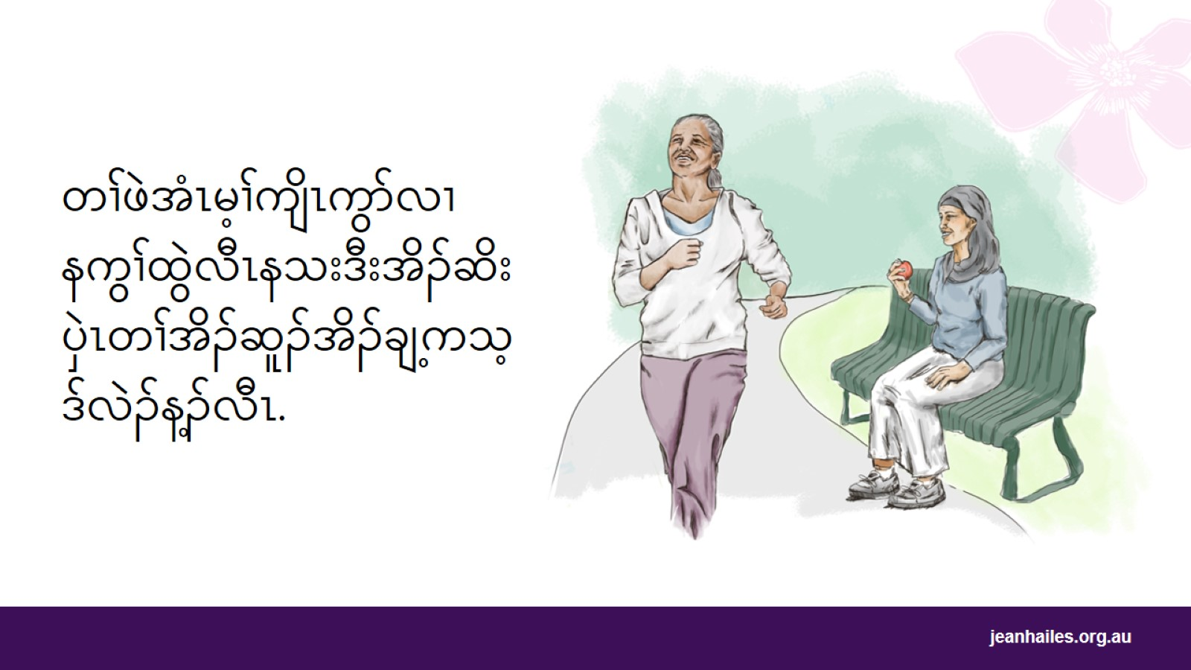
Notes:
တၢ်အိၣ်၀ဲဒၣ်အါမံၤလၢနမၤအီၤသ့လၢတၢ်ကမၤစၢၤနအိၣ်ဆိးဆူၣ်ဆူၣ်ချ့ချ့ဖဲသွံၣ်ကတၢၢ်အခါန့ၣ်သ့လီၤ.

Slide 29

Notes:
ကျဲးစၢးပာ်ဃုာ်နီၢ်အတယၢၢ်လၢအဆူၣ်အချ့တခါတက့ၢ်.
အီၣ်အီတၢ်အီၣ်တၢ်အီလၢအဆူၣ်အချ့,အဒိဒ်သိးတၤသူတၤသၣ်လၢအလွဲၢ်အကလုာ်ကလုာ်ဒီးတၢ်ဒိးတၢ်လၣ်, တၢ်အချံအသၣ်, တၢ်ဖံးတၢ်ညၣ်လၢအသိစှၤ,ဆီညၣ်,ညၣ်,ထီနီာ်ကိၢ်လိၣ်,သ့ၣ်အချံအသၣ်တဖၣ်,တၢ်နုၢ်ထံ,တၢ်နုၢ်ထံဆံၣ်န့ၣ်လီၤ.
ပာ်ပနီၣ်-
တၢ်အီၣ်တၢ်အီလၢအဆၢ,အဒိဒ်သိးခ့းတ်, ခိးကံၣ်, ဖ့စထရံၣ်,လီလံၣ်,ခၠီးကလဲးတဖၣ်
တၢ်အီလၢအဆၢတဖၣ်,အဒိဒ်သိး တၢ်အီလၢအဆၢတဖၣ်, တၢ်ဆၢထံပံာ်,တၢ်လိာ်ကွဲဒီးတၢ်အီဒုးထီၣ်ဂံၢ်သဟီၣ်တဖၣ်န့ၣ်လီၤ
တၢ်အီၣ်တၢ်အီလၢတၢ်ဆဲးသိအီၤအဒိဒ်သိးအၣ်လူခွဲးသိ ဘၢကၢၣ်လၢတၢ်ဖီအီၤချ့ချ့, တၢ်အီၣ်အကၠီးတဖၣ်န့ၣ်လီၤ.

Slide 30

Notes:
ဖဲနမ့ၢ်အီသံးအခါ,တဘၣ်အီအါန့ၢ်တသီ ၁ ခွးတဂ့ၤ.
တဘၣ်အိမိာ်တဂ့ၤ.

Slide 31

Notes:
မၤနီၢ်ခိတၢ်ဟူးတၢ်ဂဲၤတနီၤ-ကျဲးစၢးမၤဘၣ်အီၤအစှၤကတၢၢ် ၃၀ မံးနံးကိးနံၤဒဲးတက့ၢ်.
နလဲၤဟးလၢခီၣ်,ပီၢ်ထံ,ယီၢ်လ့ၣ်ယီၢ်, မၤတၢ်လၢကရၢၢ်အပူၤမ့တမ့ၢ် မၤဟံၣ်ပူၤဃီပူၤအမူအဒါတဖၣ်သ့လီၤ.
တဘၣ်ဆ့ၣ်နီၤယံာ်ယံာ်တဂ့ၤ-ကျဲးစၢးဆၢထၢၣ်ဒီးသုးနမိၢ်ပှၢ်ကိး ၃၀ မံးတက့ၢ်.

Slide 32

Notes:
လၢတၢ်ကမၤစၢၤနၤဒီးနဃံကကျၢၢ်အဂီၢ်,မၤဘၣ်နီၢ်ခိတၢ်ဟူးတၢ်ဂဲၤတဖၣ်လၢအမ့ၢ်ဒ်သိးတၢ်ထီၣ်ဃီတဖၣ်, ဃ့ၢ်ကယီကယီမ့တမ့ၢ် ဟးချ့ချ့,စံၢ်ဖုပျံၤမ့တမ့ၢ်ဂဲၤကလံၣ်တက့ၢ်.
လၢတၢ်ကမၤစၢၤနအိၣ်ဆိးစၢ်ယဲၤစၢ်ယီၤအဂီၢ်, မၤဘၣ်ယိဂၣ်, ထဲခၠံ, တၢ်ထုးယဲၤမ့တမ့ၢ်ဂဲၤကလံၣ်တက့ၢ်.

Slide 33

Notes:
ပာ်လီၤတၢ်ဒုးသ့ၣ်နီၣ်တခါလၢနလံာ်နံၣ်လံာ်လါအလိၤလၢနကအိၣ်သကိးနကသံၣ်သရၣ်အစှၤကတၢၢ်တနံၣ်တဘျီလၢတၢ်ကသမံသမိးနတၢ်အိၣ်ဆူၣ်အိၣ်ချ့, ဖဲနတူၢ်ဘၣ်မ့ၢ်မုာ်အခါဒၣ်လဲာ်န့ၣ်လီၤ. ကသံၣ်သရၣ်က-
သမံသမိးဘၣ်နသွံၣ်အတၢ်ဆီၣ်သနံးဒီးသွံၣ်အကျါအံသၣ်ဆၢန့ၣ်ဂ့ၤ၀ဲဒၣ်
သမံသမိးဘၣ်နဃံတဖၣ်မ့ၢ်အဆူၣ်အကိၤဒ်န့ၣ်တက့ၢ်
တဲဘၣ်နၤတၢ်မၤကွၢ်တဖၣ်လၢနကြၢးမၤအီၤလၢတၢ်ကမၤလီၤတံၢ်နတအိၣ်ဒီးခဲစၢၣ်ဘၣ်န့ၣ်လီၤ.
ဖဲတၢ်အိၣ်ဆူၣ်အိၣ်ချ့အတၢ်ဂ့ၢ်ကီတခါတၢ်မ့ၢ်ထံၣ်ဆိအီၤန့ၣ်,တၢ်အံၤကညီ၀ဲဒၣ်လၢတၢ်ကကူစါအီၤန့ၣ်လီၤ. လၢကျဲဒ်အံၤနကအိၣ်ဒီးခွဲးယာ်လၢအဂ့ၤဒိၣ်ထီၣ်လၢတၢ်ကအိၣ်ဆူၣ်ချ့ကဒီးအသီတဘျီန့ၣ်လီၤ.
တၢ်ဒုးသ့ၣ်နီၣ်လၢပှၤရဲၣ်ကျဲၤဟ့ၣ်လီၤတၢ်မၤလိအဂီၢ်-ဖဲပှၤကနၣ်တၢ်မ့ၢ်သ့ၣ်ညါ၀ဲဒၣ်တၢ်အိၣ်ဆူၣ်အိၣ်ချ့အတၢ်သမံသမိးတဖၣ်အခါ, နတဲထီၣ်တၢ်မၤကွၢ်လၢလာ်တဖၣ်သ့လီၤ. နဃုထၢလၢနကဒုးသ့ၣ်ညါတၢ်အိၣ်ဆူၣ်အိၣ်ချ့အတၢ်သမံသမိးတဖၣ် တၢ်ဒုးနဲၣ်တဲဖျါလၢအအိၣ်လၢပီးလီစုက၀ဲၤဆူနပှၤဒိကနၣ်နၤလၢခံတသီသ့စ့ၢ်ကီးလီၤ.
လဲၤဆူညါဒီးညီနုၢ်တၢ်အိၣ်ဆူၣ်အိၣ်ချ့အတၢ်သမံသမိးတဖၣ်ဒီးတၢ်မၤကွၢ်သးတဖၣ်လၢတၢ်ကထံၣ်န့ၢ်တၢ်ဆူးတၢ်ဆါတမံၤလၢ်လၢ်မ့တမ့ၢ်ကသံၣ်ကသီအတၢ်အိၣ်သးလၢအဆိန့ၣ်လီၤ.
မၤန့ၢ်-
တၢ်ထိၣ်သွံၣ်အတၢ်ဆီၣ်သနံးခီၣ်လဲးစထရီဒီးသွံၣ်အကျါအံသၣ်ဆၢအတၢ်မၤကွၢ်တဖၣ်ခဲအံၤခဲအံၤ
ဃံအတၢ်အိၣ်ဆူၣ်အိၣ်ချ့ဒီးဖံးဘ့ၣ်အတၢ်သမံသမိးတဖၣ်
နုၢ်တၢ်မၤကွၢ် ၂ နံၣ်တဘျီ- သးနံၣ်အိၣ် ၅၀-၇၄ နံၣ်
ဒၢလီၢ်ခိၣ်ထိးအတၢ်မၤကွၢ် ၅ နံၣ်တဘျီ - သးနံၣ်အိၣ် ၂၅-၇၄ နံၣ်
ပှံာ်ဖးဒိၣ်အခဲစၢၣ်အတၢ်မၤကွၢ် ၂ နံၣ်တဘျီ - သးနံၣ်အိၣ် ၅၀-၇၄ နံၣ်

Slide 34

Notes:
တဘျီတခီၣ်တၢ်လၢတၢ်တဲဖျါထီၣ်လၢထးတဖၣ်တလၢတပှဲၤ၀ဲဒၣ်လၢနကအိၣ်ဆူၣ်အိၣ်ချ့အဂီၢ်ဘၣ်.
သမံသမိးဘၣ်နကသံၣ်သရၣ်ဖဲနမ့ၢ်လိၣ်ဘၣ်ကသံၣ်ကသီလၢတၢ်ကမၤစၢၤနအိၣ်ဆိးဆူၣ်ဆူၣ်ချ့ချ့ဖဲသွံၣ်ကတၢၢ်အလီၢ်ခံန့ၣ်လီၤ.

Slide 35
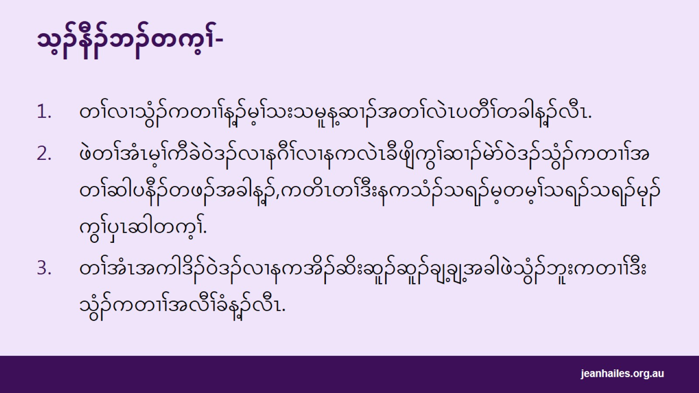
သ့ၣ်နီၣ်ဘၣ်တက့ၢ်-
Notes:
တၢ်လၢသွံၣ်ကတၢၢ်န့ၣ်မ့ၢ်သးသမူန့ဆၢၣ်အတၢ်လဲၤပတီၢ်တခါန့ၣ်လီၤ.
ဖဲတၢ်အံၤမ့ၢ်ကီခဲ၀ဲဒၣ်လၢနဂီၢ်လၢနကလဲၤခီဖျိကွၢ်ဆၢၣ်မဲာ်ဒၣ်သွံၣ်ကတၢၢ်အတၢ်ဆါပနီၣ်တဖၣ်အခါန့ၣ်,ကတိၤတၢ်ဒီးနကသံၣ်သရၣ်မ့တမ့ၢ်သရၣ်သရၣ်မုၣ်ကွၢ်ပှၤဆါတက့ၢ်.
တၢ်အံၤအကါဒိၣ်၀ဲဒၣ်လၢတၢ်ကအိၣ်ဆိးဆူၣ်ဆူၣ်ချ့ချ့အခါဖဲသွံၣ်ဘူးကကတၢၢ်ဒီးဖဲသွံၣ်ကတၢၢ်အလီၢ်ခံန့ၣ်လီၤ.

Slide 36

လီၢ်က၀ီၤအတၢ်မၤစၢၤအတၢ်ဖံးတၢ်မၤတဖၣ်
Notes:
တၢ်ဒုးသ့ၣ်နီၣ်လၢပှၤရဲၣ်ကျဲၤဟ့ၣ်လီၤတၢ်သိၣ်လိအဂီၢ် ဟ့ၣ်ဘၣ်လီၢ်က၀ီၤတၢ်အိၣ်ဆူၣ်အိၣ်ချ့အတၢ်မၤစၢၤအတၢ်ဖံးတၢ်မၤတက့ၢ်.

Slide 37


